Slide 1

QFD 质量功能展开
从顾客需求到产品实现的全流程指南
2026 年版
Notes:
大家好，欢迎参加本次关于QFD质量功能展开的分享。在今天快速变化的市场中，如何确保我们的产品精准满足顾客需求，是每个企业面临的核心挑战。本次分享将为大家详细解读QFD这一强大工具，从理论到实践，带您了解如何将顾客的声音系统地转化为成功的产品。

Slide 2

目录CONTENTS
04
实施流程：四阶段展开法
产品规划 · 零件展开 · 工艺规划 · 生产控制
01
引言
为何QFD在2026年依然至关重要？
05
优势与局限：全面评估
跨部门协同 · 资源投入 · 适用性分析
02
QFD概述
倾听顾客的声音 (Voice of the Customer)
06
应用案例：从制造到服务
汽车制造 · 电子消费品 · 医疗服务
03
质量屋详解
QFD的核心工具：House of Quality (HOQ)
07
最新趋势：QFD的未来发展
AI驱动的VOC分析 · 敏捷开发融合
Notes:
本次分享将分为七个部分。首先，我们将探讨QFD在当前环境下的重要性。接着，深入了解QFD的基本概念、核心工具“质量屋”以及具体的实施流程。之后，我们会客观分析其优缺点，并通过多个行业的真实案例来展示其应用价值。最后，我们将展望QFD在2026年及未来的发展趋势。

Slide 3
01 引言：为何QFD在2026年依然至关重要？
在当今竞争激烈、技术迭代迅速的市场环境中，企业面临的最大挑战之一是如何确保其产品或服务能够精准地满足并超越顾客的期望。许多产品开发项目失败的根源，并非技术能力不足，而是从一开始就偏离了顾客的真实需求。
QFD不仅仅是一个工具，更是一种以顾客为中心的系统化思维模式。
它通过一套严谨的流程和可视化的工具，将模糊、感性的顾客需求 (Voice of Customer, VOC) 转化为具体、可量化的技术指标和行动方案，并贯穿于产品开发的全过程，确保每一步都有据可依。
在2026年，随着敏捷开发、AI技术和大数据分析的普及，QFD的核心思想——确保“做正确的事”——变得更加重要。它为快速迭代提供了稳定的“北极星”，确保创新不偏离为顾客创造价值的航道。
Notes:
首先，我们来思考一个问题：为什么在2026年，我们还要谈论QFD？答案很简单，因为无论技术如何发展，商业的本质始终是满足顾客需求。
QFD提供了一套系统化的方法，确保我们从一开始就走在正确的道路上，避免资源浪费在开发没人想要的产品上。它与敏捷、AI等现代方法并不冲突，反而能为它们提供方向指引。

Slide 4
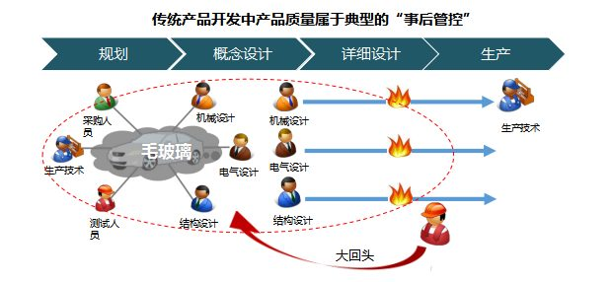
02QFD概述：定义与核心思想
质量功能展开 (Quality Function Deployment, QFD)
一种系统化的产品开发与质量管理方法，旨在将市场和顾客的需求（VOC）精准、逐层地转化为产品设计要求、零部件特性、工艺要求和生产要求，从而确保产品从源头就满足客户期望。
核心思想：事前“设计” vs 事后“检验”
在产品生命周期的最前端（概念设计阶段）就将质量“设计”进产品中，而非在生产末端通过“检验”来发现和纠正问题。
传统开发模式的局限
问题往往在开发后期或生产阶段才暴露，导致变更成本呈指数级增加，且难以真正满足市场的隐性需求。QFD正是为了解决这一痛点而生。
本质：建立“需求转化”的逻辑闭环
•What (顾客想要什么？)→ 收集与分析顾客声音(VOC)，确定关键质量要素(CTQ)
•How (我们该如何做？)→ 通过“质量屋”矩阵，将顾客需求转化为可执行的技术/生产标准
Notes:
那么，QFD到底是什么？简单来说，它是一个将顾客需求转化为具体技术行动的系统。它的核心思想是“事前设计质量”，而不是“事后检验质量”。右边的图展示了传统的开发模式，问题往往在最后才被发现，代价高昂。而QFD通过回答“顾客想要什么”和“我们该怎么做”这两个问题，从源头确保产品的正确性。

Slide 5
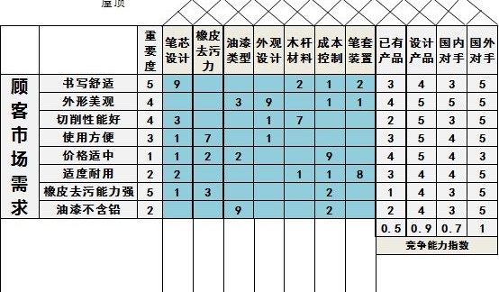
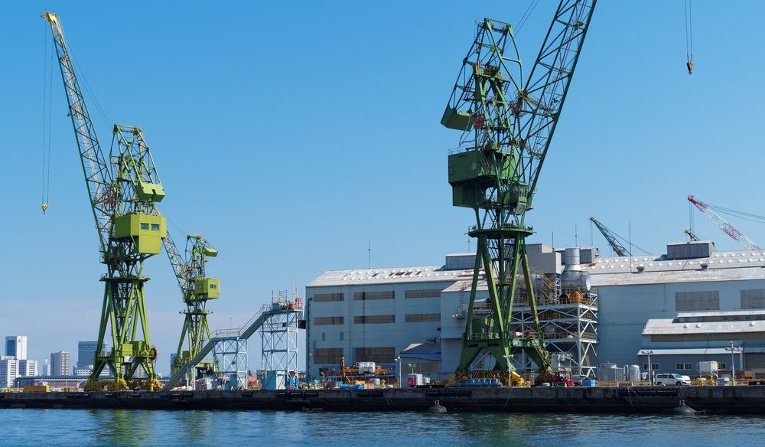
QFD概述：起源与发展历程
1960s · 理论起源
1970s · 工业实践
1980s · 全球普及
由日本质量管理大师赤尾洋二和水野滋共同提出。旨在帮助日本企业将“客户需求”精准转化为“技术指标”，以高质量产品进军国际市场。
1972年，三菱重工神户造船厂首次将QFD成功应用于油轮设计。随后，这一方法被丰田汽车等日本大型制造企业广泛采纳并标准化。
1988年，《哈佛商业评论》发表《质量屋》一文，将QFD推向西方企业界。福特、IBM等跨国巨头纷纷引入，使其成为全球公认的质量管理与产品开发方法论。
Notes:
QFD的历史可以追溯到上世纪60年代的日本。它由赤尾洋二和水野滋两位大师创立，最初在三菱重工的造船厂得到成功应用，随后被丰田等公司发扬光大。到了80年代，QFD传入西方，成为全球企业提升产品质量的重要方法。

Slide 6

QFD概述：核心原则
以顾客为中心
Customer-Centric
需求逐层展开
Deployment
QFD的一切活动都始于顾客需求，不仅关注明确表达的需求，更致力于挖掘潜在期望。
采用瀑布式分解结构，将高层次的顾客需求逐步分解为具体的技术、零部件、工艺和生产要求。
跨部门协同
Cross-Functional Collaboration
可视化与量化
Visualization & Quantification
强制要求市场、研发、工程、制造等不同部门人员共同参与，打破部门壁垒。
通过“质量屋”等矩阵工具，将复杂关系可视化，并用数据量化决策，使决策更科学。
Notes:
QFD的实践遵循四大核心原则。首先是以顾客为中心，这是根本。其次是需求的逐层展开，确保需求被彻底理解和转化。第三是跨部门协同，这张图很好地展示了这一点，QFD迫使不同部门的人坐在一起，为了共同的目标努力。最后是可视化与量化，让决策过程清晰可见、有据可依。

Slide 7
03
质量屋（House of Quality）
QFD的核心工具详解
Notes:
接下来，我们将深入探讨QFD最核心的工具——质量屋，也就是House of Quality。这个工具是QFD方法论的精髓所在，它将帮助我们理解如何将顾客需求系统地转化为技术语言。

Slide 8
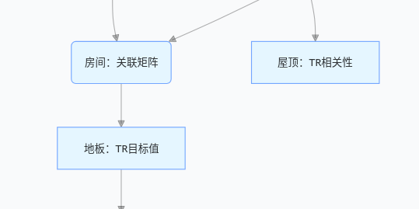
质量屋：整体结构
01 / 核心定义
质量屋（House of Quality, HOQ）是QFD（质量功能展开）的核心分析工具。它以矩阵图的形式，形象地展示了顾客需求（Whats）与实现这些需求的技术措施（Hows）之间的关系，因其形状酷似房屋而得名。
02 / 关键组成
一个完整的质量屋通常包含七个关键部分：顾客需求、技术特性、关系矩阵、技术相关性矩阵、市场竞争力评估、技术特性目标值和技术重要度，它们共同构成了分析与决策的闭环。
Notes:
这就是质量屋的经典结构。大家可以看到，它的形状很像一座房子。左边是顾客需求，也就是“我们要满足什么”；顶部是技术特性，也就是“我们如何实现”；中间的房间是关系矩阵，用来量化两者之间的联系；屋顶分析技术之间的关联；右边和底部则用于评估和设定目标。接下来我们会逐一解析。

Slide 9
质量屋：各部分详解
顾客需求 (Whats)左墙
核心内容：列出顾客需求（如“续航长”），并标注重要度。
作用：定义“我们要满足什么”，是产品开发的逻辑起点。
技术特性 (Hows)天花板
核心内容：将模糊的顾客需求转化为可测量、可设计的技术指标（如“电池容量”）。
作用：定义“我们如何实现”，建立市场与研发间的沟通桥梁。
关系矩阵房间
核心内容：用数字量化需求与技术间的关联强度 (9-强关联, 3-中, 1-弱)。
作用：精准识别对满足顾客需求最关键的技术特性。
技术相关性矩阵
📍 屋顶
核心内容：分析各技术特性间的相互关系，用“+”表示协同，“-”表示冲突。
作用：提前识别潜在技术矛盾，指导产品设计方案的平衡与优化。
市场竞争力评估
📍 右墙
核心内容：对比本公司与主要竞品，评估满足顾客需求的表现得分。
作用：客观识别竞争中的优劣势，明确产品差异化的改进方向。
技术特性目标值
📍 地板
核心内容：为关键技术特性设定具体量化目标值，并评估实现的技术难度。
作用：将抽象的技术特性转化为研发团队可执行的具体设计目标。
技术重要度
📍 地下室
核心内容：结合顾客需求重要度与关系矩阵，计算技术特性的综合重要度得分。
作用：科学确定研发资源的分配优先级，聚焦解决核心技术任务。
Notes:
这张表格详细解释了质量屋的每一个部分。从左墙的顾客需求，到天花板的技术特性，再到房间里的关系矩阵，每一步都有明确的目的。屋顶帮助我们预见技术冲突，右墙让我们看清市场位置，而地板和地下室则为我们设定了具体的目标和优先级。这是一个环环相扣的系统。

Slide 10
构建质量屋的步骤（以智能手机开发为例）
01收集顾客需求
02确定技术特性
03建立关系矩阵
04分析技术相关性
通过访谈、问卷等方式，收集“续航长”、“充电快”等顾客心声，并赋予各需求相应的权重。
将定性的顾客需求转化为可量化的工程指标。如将“续航长”转化为“电池容量”、“系统功耗”等。
分析并量化顾客需求与技术特性间的关系强度。例如，“电池容量”与“续航长”属于强相关（9分）。
识别不同技术特性之间的关联。例如，“电池容量”增加往往会导致“机身厚度”增加，二者呈负相关，需权衡。
05评估市场竞争力（填右墙）
06设定技术目标（填地板）
07计算技术重要度（填地下室）
对比主要竞品，对本公司产品的表现进行打分评估。若发现本公司在“续航长”上得分较低，则明确这是改进重点。
基于市场分析与顾客需求，制定具有竞争力的量化目标。例如，将“电池容量”的目标设定为4500mAh，以显著优于竞品。
结合需求权重与关系矩阵得分，计算得出各技术特性的综合重要度。若“电池容量”重要度最高，则将其列为核心研发任务。
Notes:
让我们通过一个智能手机开发的例子，来看看如何一步步构建质量屋。首先，我们收集用户想要“续航长”、“充电快”。然后，把这些需求转化为“电池容量”、“充电功率”等技术指标。接着，分析它们之间的关系，并评估我们和对手的差距。最后，设定一个有竞争力的目标，比如把电池容量做到4500mAh，并确定这是我们的研发重点。

Slide 11
04
QFD的实施流程
四阶段展开法
Notes:
单个质量屋只是QFD的第一步。完整的QFD实施是一个瀑布式的展开过程，通常分为四个阶段，确保顾客的声音能够贯穿产品开发的全过程。接下来我们就来了解这个四阶段展开法。

Slide 12
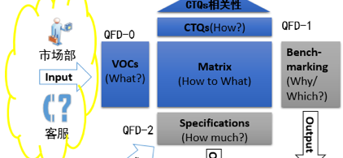
QFD实施流程：四阶段展开法
QFD的完整实施是一个连续的、瀑布式的展开过程，每个阶段都构建一个质量屋，将上一阶段的输出（Hows）作为下一阶段的输入（Whats），形成闭环系统。
阶段一：产品规划
明确顾客需求并转化为产品的技术特征
(Customer → Product)
阶段二：零部件展开
将产品要求逐层分解为关键零部件的特性
(Product → Part)
阶段三：工艺规划
确定满足零部件特性所需的关键工艺参数
(Part → Process)
阶段四：生产控制
制定生产过程的控制标准和质量检验规范
(Process → Production)
通过这四个层层递进的阶段，顾客的声音（VOC）被系统性地、毫无遗漏地传递到了产品开发、制造的每一个环节，最终确保交付给客户的产品完全符合其真实期望。
Notes:
这张图清晰地展示了QFD的四个阶段。第一阶段，我们把顾客需求转化为产品技术要求。第二阶段，把产品要求分解到零部件。第三阶段，确定生产这些零部件的工艺。最后，在第四阶段，制定具体的生产控制标准。每一步的输出都是下一步的输入，形成一个完整的闭环。

Slide 13
QFD实施流程：各阶段详解
阶段一：产品规划
阶段二：零部件展开
阶段三：工艺规划
阶段四：生产控制
📥 输入：顾客需求 (VOC)
📤 输出：产品技术要求
🎯 任务：确定产品总体技术规格和开发重点，将客户声音转化为可量化的技术指标。
📥 输入：产品技术要求
📤 输出：关键零部件特性
🎯 任务：将系统级的产品要求，逐层分解到子系统及关键零部件，明确各零部件需满足的工程标准。
📥 输入：关键零部件特性
📤 输出：关键工艺参数 (CTQ)
🎯 任务：确定制造关键零部件的核心工艺，明确生产过程中必须严格控制的关键工艺参数。
📥 输入：关键工艺参数 (CTQ)
📤 输出：SOP & SIP 标准文件
🎯 任务：制定详细的生产作业指导书(SOP)和检验规范(SIP)，确保制造过程稳定，持续满足质量要求。
Notes:
我们再来详细看一下每个阶段的输入、输出和核心任务。从产品规划开始，到零部件展开，再到工艺规划，最后到生产控制，每一步都非常明确。这个过程确保了从顾客需求到最终产品的每一个环节都紧密相连，没有偏差。

Slide 14
05
QFD的优势与局限性
全面评估
Notes:
了解了QFD是什么以及如何实施后，我们需要客观地看待它。任何工具都有其优势和局限性。接下来，我们将全面评估QFD的优缺点，帮助大家更好地判断在什么场景下适合使用它。

Slide 15
QFD的核心优势
提升顾客满意度
降低成本与缩短周期
早期风险识别
确保产品开发始终围绕顾客真实需求，从源头直接提升市场契合度。
案例：某手机企业客户满意度从30%跃升至92%。
在产品开发早期发现潜在问题，最大程度减少后期的设计变更与返工。
数据表现：成本平均下降60%，开发周期缩短1/3。
在产品设计的早期阶段，提前暴露潜在的技术冲突与设计难点，让团队有充足的时间进行权衡与优化。
促进跨部门协作
知识沉淀与复用
QFD作为一种结构化的决策工具，强制研发、市场、制造等跨职能团队共同参与分析与决策，有效打破部门间的沟通壁垒。
完整的QFD过程文档将团队的隐性经验显性化，记录了需求转化逻辑与设计决策过程，成为企业可复用的宝贵知识资产。
Notes:
QFD的优势非常显著。首先，它能直接提升顾客满意度，因为产品是为他们量身定做的。其次，通过在早期解决问题，能大幅降低成本和缩短开发周期，数据显示成本可下降60%。此外，它还能帮助我们提前识别技术风险，促进团队协作，并将经验沉淀为知识资产。

Slide 16
QFD的局限性与挑战
主要局限性
应对策略
流程复杂，耗时较长
传统QFD构建质量屋涉及大量矩阵分析，纯手工操作繁琐，容易导致项目整体周期延长。
工具化与敏捷化并行
引入专业QFD软件提升矩阵计算效率；在敏捷开发模式中，将质量屋拆解为高频次的轻量化迭代。
对市场调研高度依赖
分析结果的准确性直接取决于前期VOC收集的广度与深度，一旦调研失真，QFD价值将大打折扣。
多源数据融合与AI赋能
结合定性访谈与定量问卷收集信息；利用大数据和AI工具持续挖掘线上反馈，降低单一调研的偏差。
跨部门协作的阻力
需要市场、研发、生产等多个部门深度配合，部门间的利益冲突或沟通壁垒会严重影响实施效果。
建立协同与动态管理机制
争取高层支持以打破壁垒，建立跨职能团队；将质量屋作为“活”文档，随产品迭代和市场变化实时更新。
Notes:
当然，QFD也并非完美。它的传统流程比较复杂耗时，而且高度依赖前期市场调研的质量。同时，推动跨部门协作也可能遇到阻力。但这些挑战并非无法克服。我们可以通过使用专业软件、结合敏捷方法、利用AI工具以及获得高层支持等方式，来应对这些局限性，让QFD更好地服务于我们的产品开发。

Slide 17
06
QFD应用案例分析
从制造到服务
Notes:
理论说了很多，接下来我们看几个真实的案例。QFD的应用早已超出了制造业，在软件、服务等多个行业都取得了成功。我们将通过三个不同行业的案例，来具体感受QFD的威力。

Slide 18
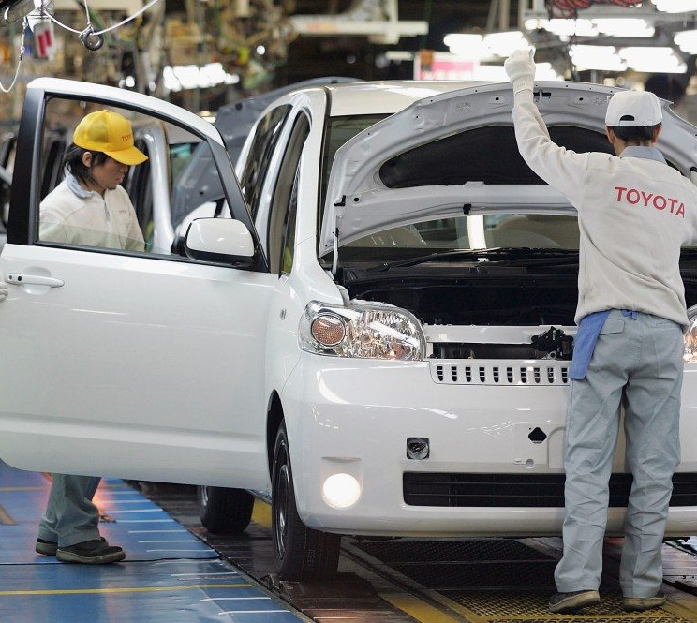
案例一：制造业 - 丰田汽车
项目背景20世纪70年代，丰田面临激烈市场竞争，急需开发一款更精准满足顾客核心诉求的新车型，以在成本、质量和速度上取得领先优势。
QFD 核心应用全面引入质量功能展开（QFD）方法，将“安全”、“舒适”、“省油”等模糊的顾客语言，逐层科学转化为具体的车身结构、悬挂系统调校及发动机性能参数，确保设计即满足需求。
关键成果
61%
启动成本累计降低
1/3
产品开发周期缩短
显著提升
产品质量与满意度
Notes:
首先是制造业的经典案例——丰田汽车。在上世纪70年代，丰田就将QFD应用于新车型开发，通过将顾客需求转化为具体的技术指标，实现了成本和周期的大幅降低，同时提升了产品质量。QFD至今仍是丰田精益生产体系的重要一环。

Slide 19
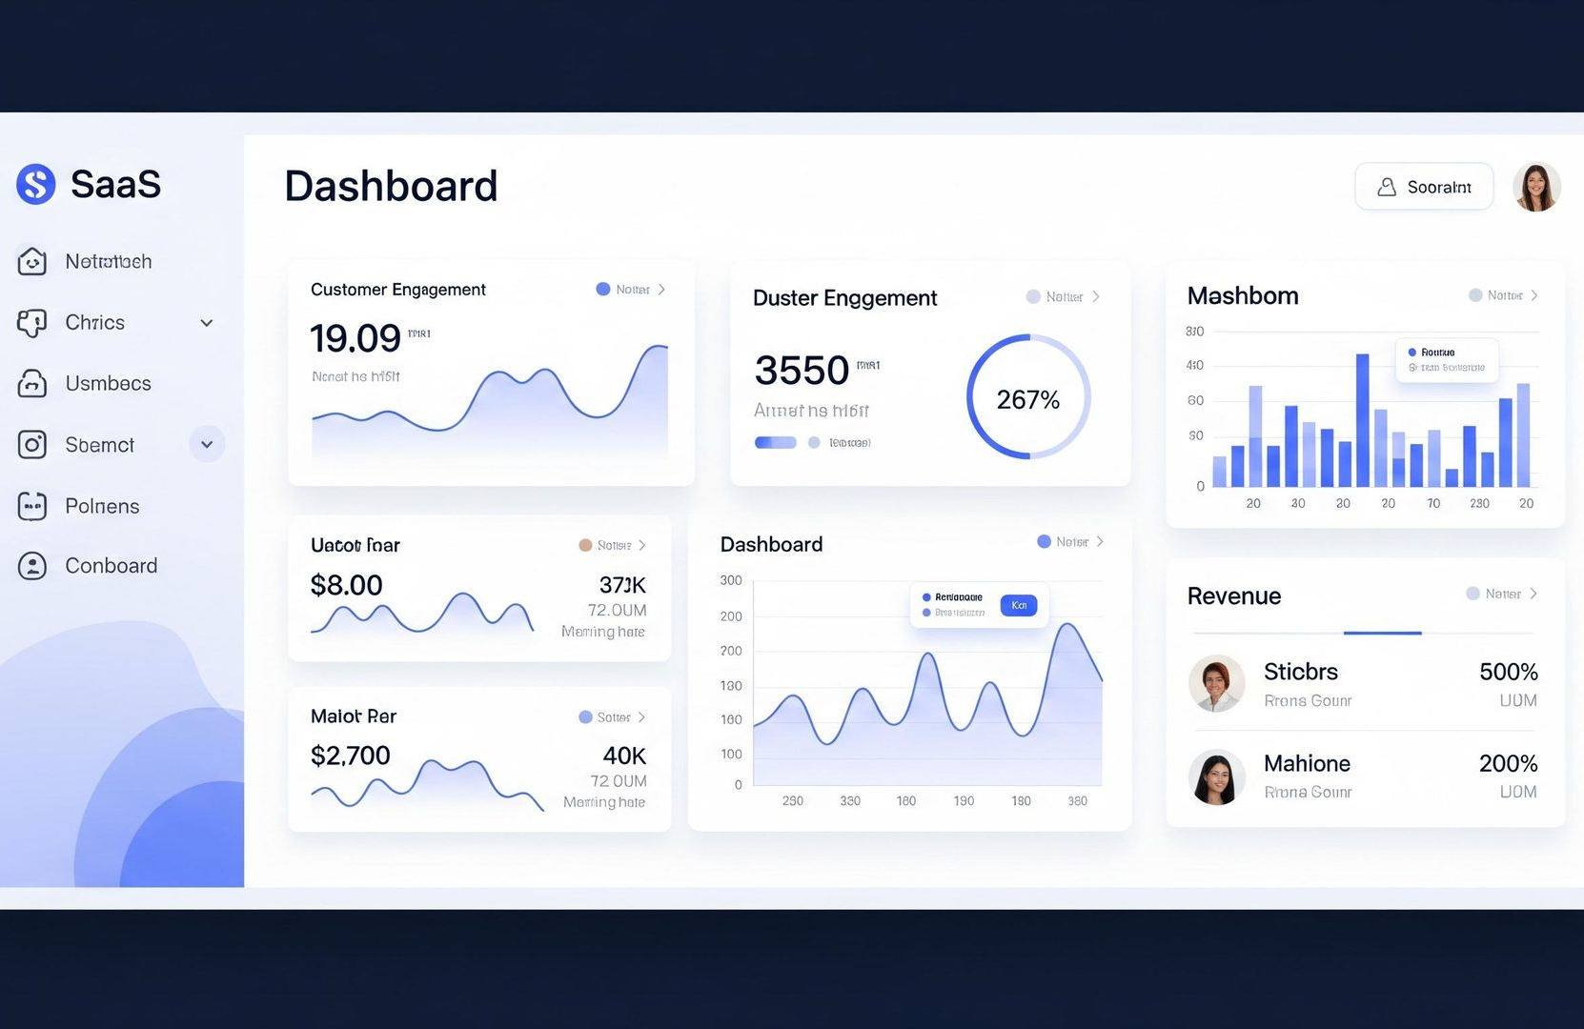
案例二：软件行业 - 现代SaaS开发
背景与挑战
在快速迭代的软件开发中，如何避免开发出“用户不使用”的功能，以及大幅降低后期功能返工的成本，是SaaS产品开发团队面临的最大挑战。
解决方案：QFD + 敏捷开发
将QFD融入敏捷流程：在每个Sprint开始前快速回顾并更新“质量屋”，结合AI工具动态调整需求优先级，并将用户需求精准转化为可量化的技术指标（如“P95 登录响应延迟 < 250ms”）。
30-45% → 10-18%
后期功能返工率大幅下降
缩短 20-35%
产品功能发布周期显著提速
提升 22%
用户实际高频使用的功能占比
Notes:
在快速变化的软件行业，QFD同样适用。这家SaaS公司将QFD与敏捷开发结合，在每个冲刺前更新质量屋，确保开发的功能都是用户真正需要的。结果是，后期返工率大幅下降，发布时间缩短，产品的价值也得到了提升。

Slide 20
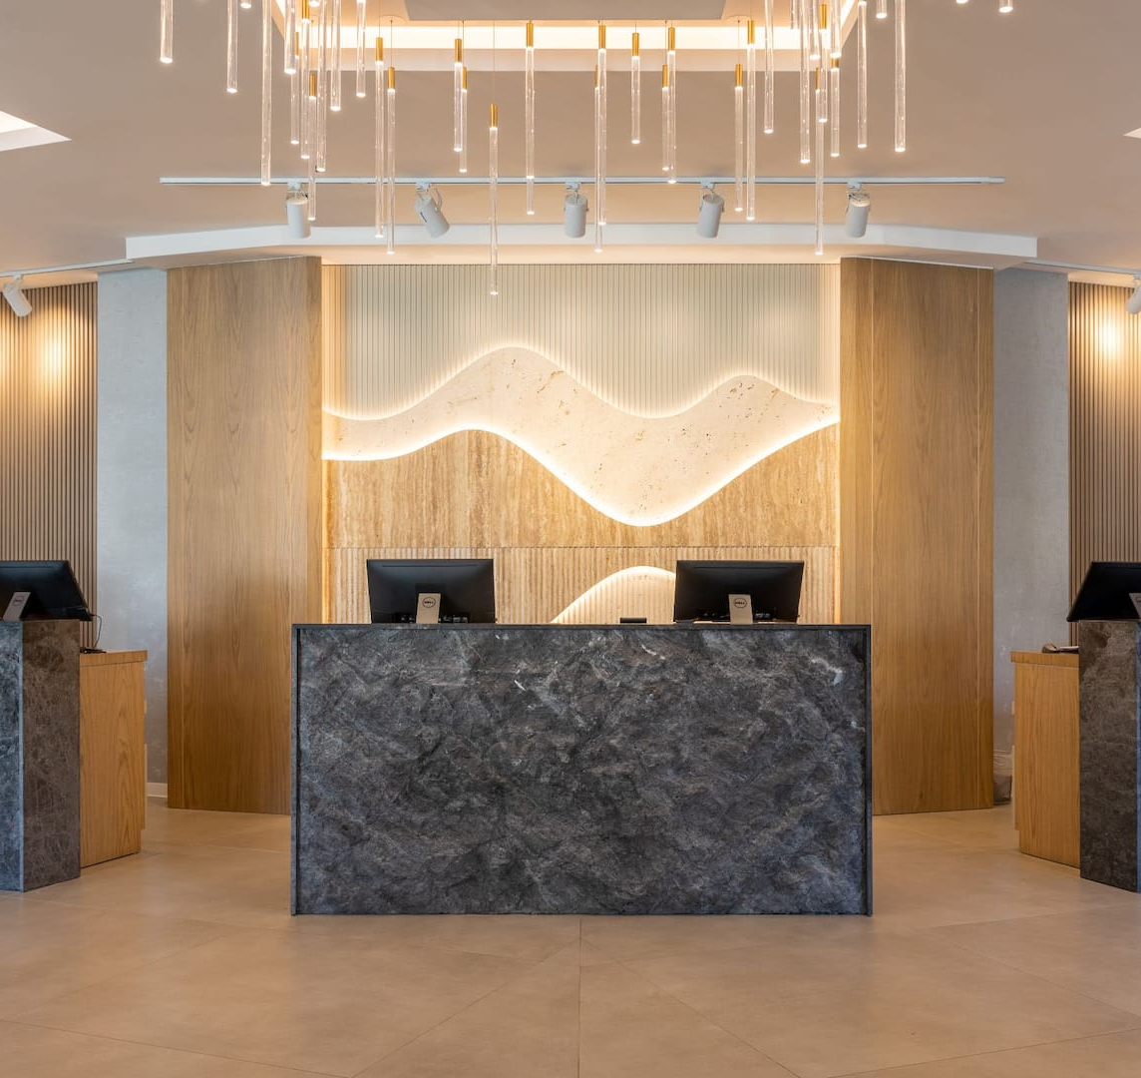
案例三：服务业 - 高端酒店服务优化
项目背景：痛点与目标
某高端连锁酒店面临顾客体验模糊、投诉率居高不下及复购增长乏力的挑战，急需一套科学的方法将“优质服务”转化为可衡量、可落地的标准。
关键举措：QFD驱动服务标准化
成立跨部门QFD团队，通过分析海量住客评论精准识别“办理入住快”、“客房清洁无死角”等关键需求，并将其量化为明确标准：“入住办理时间 < 5分钟”、“客服电话3声内接听”，实现服务从“定性”到“定量”的转变。
↓ 72%
入住投诉率大幅下降
45% → 68%
顾客复购率显著提升
4.8 分
在线服务评分(原4.2)
Notes:
最后是服务业的案例。这家高端酒店通过QFD，将模糊的“服务好”转化为具体的、可执行的服务标准，比如入住办理时间小于5分钟。这些明确的标准带来了实实在在的效果：投诉率大幅下降，复购率和在线评分显著提升。这证明了QFD在服务行业同样具有巨大价值。

Slide 21
07
QFD的最新发展趋势
2026年视角
Notes:
看完了案例，我们来展望一下未来。QFD并不是一个一成不变的工具，它正在与现代管理方法和新技术不断融合。从2026年的视角来看，QFD的发展呈现出几个明显的趋势。

Slide 22
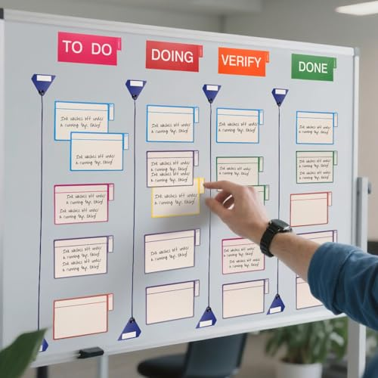
趋势一：与敏捷开发的融合
传统QFD的“重量级”流程与敏捷开发的“轻量级”理念看似矛盾，但在实践中已走向融合。现代QFD被“敏捷化”了：
高频次更新
质量屋作为“活”文档，在每个冲刺（Sprint）中进行回顾和调整，保持与迭代同步。
数据驱动
利用自动化工具实时收集用户行为数据和反馈，动态更新需求优先级，避免主观臆断。
轻量化工具
使用在线协作平台和简化的模板，替代复杂、维护成本高的Excel表格，提升易用性。
Notes:
第一个趋势是与敏捷开发的融合。过去大家认为QFD太笨重，不适合敏捷。但现在，我们可以把QFD“敏捷化”，将它分解到每个冲刺中，用数据驱动，用轻量化工具，让质量屋成为一个动态更新的“活”文档，从而兼顾方向的正确性和迭代的速度。

Slide 23
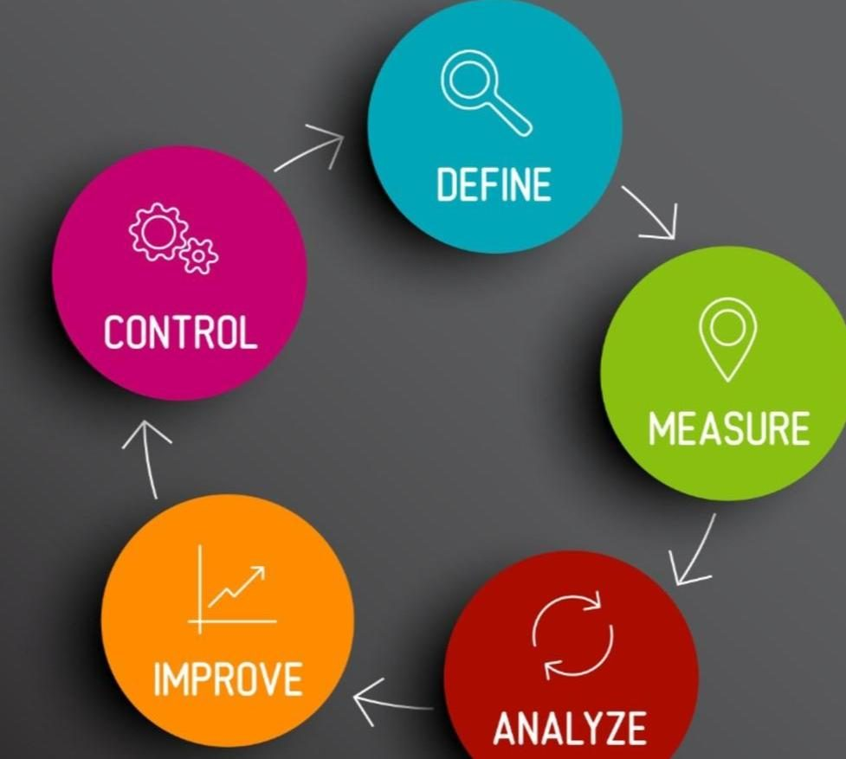
趋势二：与六西格玛的集成 (DFSS)
QFD与六西格玛的结合被称为“质量设计”（Design for Six Sigma, DFSS），将需求转化与质量控制完美融合。
QFD：做正确的事
确保产品开发的方向符合顾客深层需求，不偏航。
六西格玛：正确地做事
通过DMAIC流程优化过程，消除缺陷，实现“零缺陷”。
两者结合 ➔ 构成从需求定义到过程优化的完整质量闭环
Notes:
第二个趋势是与六西格玛的集成，形成了DFSS，也就是质量设计。简单来说，QFD负责确保我们“做正确的事”，而六西格玛负责“正确地做事”。一个管方向，一个管执行，两者结合，形成了一个从需求到质量的完整闭环，威力巨大。

Slide 24
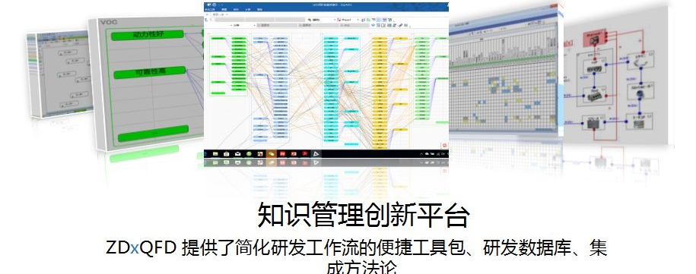

趋势三：专业软件与AI赋能
专业软件工具
AI 赋能的 QFD
如 ZDxQFD 等专业软件工具，通过流程强制化、计算自动化、知识资产化及在线协作等功能，将繁琐的人工操作转化为标准化的系统流程，有效降低了实施门槛，极大地提升了 QFD 方法的落地效率与数据管理能力。
●AI 驱动需求挖掘：从海量的用户评论与反馈中，自动提取、聚类并分析关键需求。
●智能决策支持：辅助工程师快速构建与分析关系矩阵，提供科学的优化建议。
●从记录走向预测：让QFD从单纯记录历史数据的工具，进化为预测市场趋势的智能系统。
Notes:
第三个趋势是技术赋能。一方面，像ZDxQFD这样的专业软件让QFD的实施变得更加高效和规范，解决了传统手工操作容易出错、难以协同的痛点。另一方面，AI技术正在为QFD带来更深远的变革：它可以从海量的非结构化数据中自动挖掘用户需求，在产品规划阶段辅助工程师进行决策分析，最终让QFD从一个被动记录历史信息的工具，进化为能够主动预测未来市场趋势的智能系统。

Slide 25
核心数据汇总
产品成本下降
开发周期缩短
设计变更次数减少
新车型启动成本降低
60%
1/3
40-60%
61%
来源：麦肯锡对日本企业的统计
来源：麦肯锡对日本企业的统计
来源：麦肯锡对日本企业的统计
来源：丰田汽车
软件后期返工率降低
客户满意度提升
酒店投诉率下降
酒店复购率提升
30-45% → 10-18%
30% → 92%
72%
45% → 68%
来源：某SaaS公司案例
来源：某手机企业(QFD+六西格玛)
来源：某高端酒店案例
来源：某高端酒店案例
Notes:
最后，我们通过这张表格来回顾一下QFD带来的实实在在的价值。无论是成本、周期、返工率，还是顾客满意度和复购率，QFD都展现出了强大的正面影响。这些数据充分证明了QFD作为一种管理方法的有效性。

Slide 26

THANK YOU
QFD：让每一次创新都精准命中顾客需求
期待与您共同探索更多可能
Notes:
我的分享到此结束。希望通过今天的介绍，大家对QFD有了更深入的理解。在未来的产品开发中，希望大家能善用QFD这一强大工具，让我们的每一次创新都能精准地命中顾客的需求。谢谢大家！

